Slide 1
第二章 物态变化
一、物质的三态 温度的测量

Slide 2
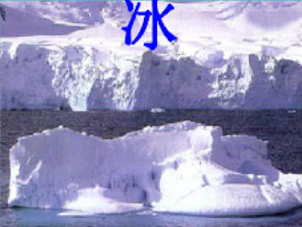
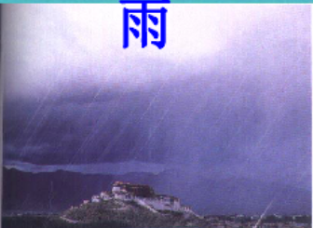

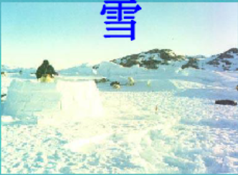
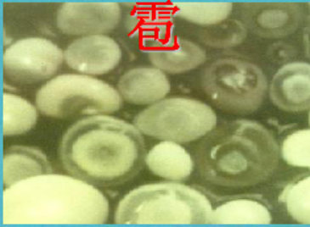

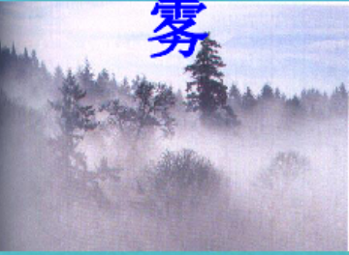
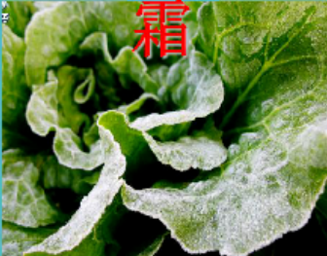
新课引入
这些都是水的化身么
？

Slide 3
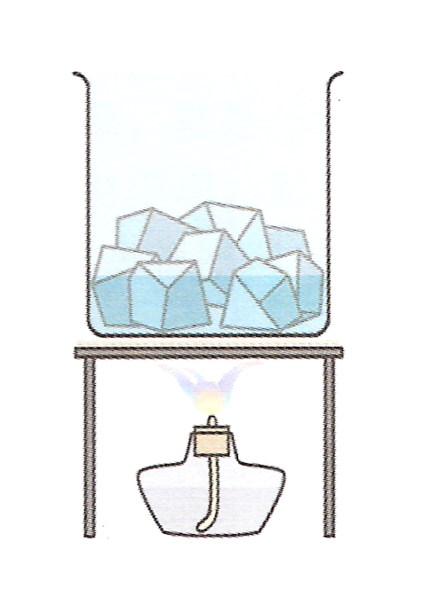
探究新知
活动 2.1
观察水的三态及其特征
烧杯中有一块冰，随着时间的推移，将会出现什么结果？
做一做
如何才能在较短的时间内看到这种结果呢？

Slide 4
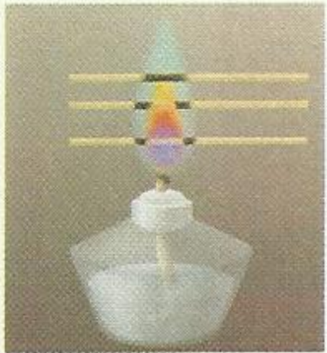
探究新知
总结：酒精灯使用时需注意
1.容量：不超过瓶容积的2/3
不少于瓶容积的1/4
2.酒精灯的火焰：外焰、内焰、焰心
外焰的温度最高
3.不可以用一盏酒精灯去引燃另一盏酒精灯。
4.用灯盖熄灭，不可用嘴吹，而且要盖两下。
5.如酒精灯外溢燃烧，用湿布扑盖。

Slide 5
探究新知
活动 2.1
观察水的三态及其特征
水有哪些状态？不同状态下的水，它们的形状、体积有何特点？
议一议
状态
形状
（固定／不固定）
体积
（固定／不固定）
固态
固定
固定
液态
不固定
固定
气态
不固定
不固定

Slide 6
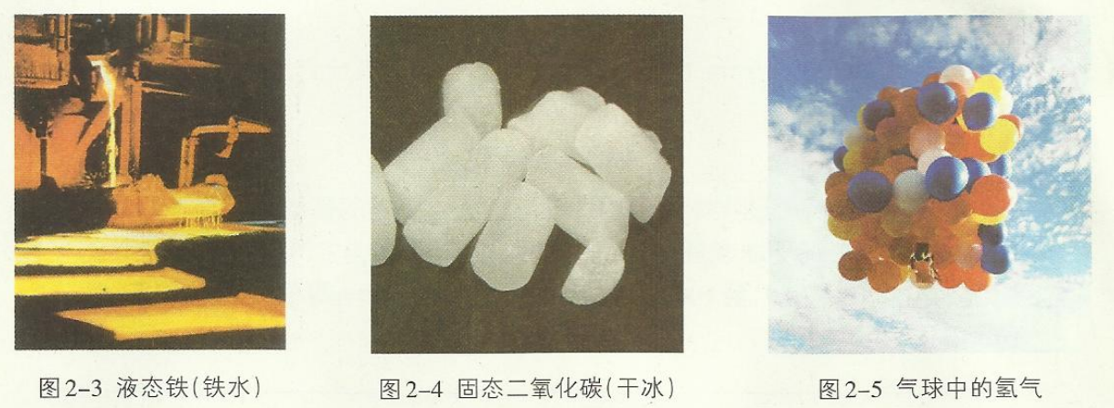
探究新知
你还能列举出一些自然界和日常生活中处于不同状态的物质吗？

Slide 7
探究新知
自然界中大部分物质有三态：固态，液态，气态
三态之间可以相互转化叫物态变化
物质所处的状态与温度有关

Slide 8
探究新知
温度的测量
学生实验
练习使用温度计
观察实验室常用的温度计，你能说出它的构造吗？
试一试
你知道，温度计的原理是什么？
问一问
学习如何正确使用温度计。
读一读
用温度计测量液体的操作是什么？
议一议

Slide 9
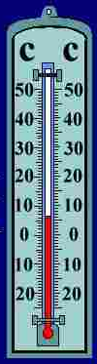
探究新知
温度的测量
常见温度计
实
验
用
温
度
计
体
温
计
寒
暑
表

Slide 10
探究新知
温度的测量
1、常用温度计的结构：
刻度
单位
℃
读作:摄氏度
120
110
100
90
80
70
60
50
40
30
20
10
0
-10
测温液体
内径很细的玻璃管
玻璃泡

Slide 11
探究新知
温度的测量
2、常用的液体温度计有：
酒精温度计
煤油温度计
水银温度计
3、液体温度计的工作原理：
液体热胀冷缩的性质

Slide 12
探究新知
温度的测量
4、学习如何正确使用温度计。
测量前（选）估测、选量程．
测量中（放）充分接触．
读数时（看）不取出、视线平齐．

Slide 13
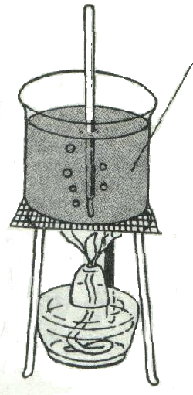
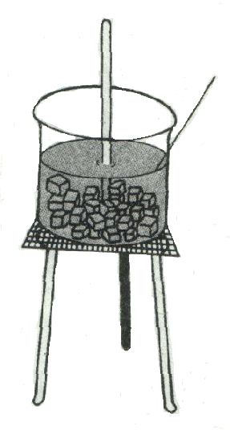
探究新知
温度的测量
摄氏度（℃）的规定
通常情况下，纯水的沸腾温度
100
１００ ℃
100
冰水混合物的温度
0 ℃
每一小格表示1 ℃
0
0

Slide 14
探究新知
温度的测量
摄氏温度的读法和写法
如人的体温是“37℃”读作“37摄氏度”
北京一月份平均气温“－4.7 ℃”读作“零下4.7摄氏度”或“负4.7摄氏度”

Slide 15

探究新知
温度的测量
最高温度值？
认清量程和分度值
°C
120
110
100
90
80
70
60
50
40
30
20
10
0
-10
-20
-30
分度值？
最低温度值？

Slide 16
探究新知
温度的测量
实验室用温度计的正确使用
正确
错误

Slide 17
探究新知
错误
正确

Slide 18
偏大
正确
偏小

Slide 19
温度计的正确使用：
使用前，要认清量程、分度值、零刻度线
１、温度计的玻璃泡全部浸入被测物体中，但不能碰到容器底或容器壁；
２、温度计的玻璃泡浸入被测物体后要稍侯一会儿，待示数稳定后再读数；
３、读数时，温度计的玻璃泡不能离开被测物体 （体温计除外），视线要与温度计中液柱的上表面相平。
注：测量前先估计被测物体的温度，根据需要选择适当的温度计

Slide 20


看图读数：
40
30
20
10
0
10

Slide 21
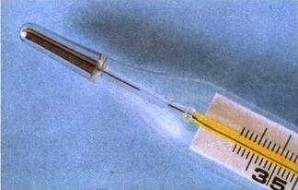
体温计

Slide 22
量程：35 ℃ ——42℃
分度值：0.1 ℃

Slide 23
课堂小结
1.物质的三态：固态、液态、气态。物质所处的状态与温度有关。
2.酒精灯的使用： 3.温度计的使用：
4.摄氏温标：
5.体温计： （1）测温范围小35℃～42℃
（2）精确度高 每小格为0.1℃
（3）有缩口
（4）用前应握紧体温计玻管段用力下甩
6.热岛效应产生原因：（1）排热（2）吸热 （3）水少（4）不通风
温室效应产生原因：人类燃烧大量燃料，排放出大量的二氧化碳。

